Slide 1
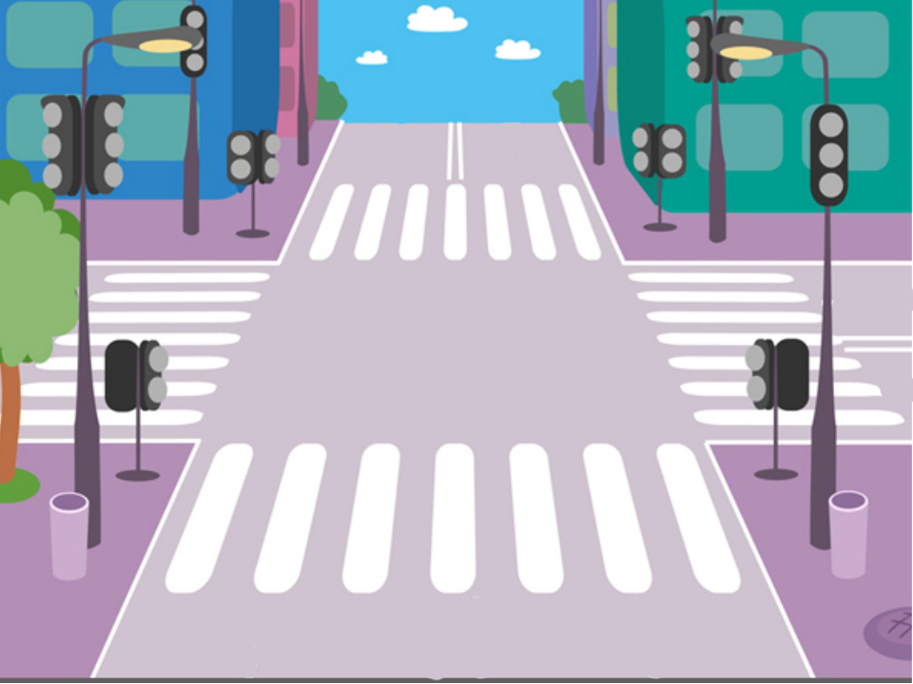
«Правила дорожные- детям знать положено»
Выполнила: Воронина Т.И. воспитатель 2 младшей группы СП ДС «Золотой петушок» ГБОУ СОШ№2 п.г.т. Усть-Кинельский

Slide 2
Актуальность проекта В нашей стране, как и во всем мире, увеличивается число дорожно-транспортных происшествий. По статистике каждой десятой жертвой ДТП является ребенок. Часто это связано с несоблюдением правил дорожного движения, их незнанием. Предоставленные самим себе, дети мало считаются с реальными опасностями на дороге, так как недооценивают собственные возможности, считая себя ловкими и быстрыми. У них еще не выработалась способность предвидеть возможность возникновения опасности в быстро меняющейся дорожной обстановке, поэтому важно научить детей дорожной грамоте, правилам поведения на улице. Ведь во многом безопасность пешехода зависит от соблюдения им правил поведения на дороге, поэтому необходимо обучать детей Правилам безопасного поведения на дорогах через дидактические игры и упражнения, подвижные игры, сюжетно-ролевые игры. Известно, что привычки, закрепленные в детстве, остаются на всю жизнь, поэтому одной из важных проблем в обеспечении безопасности дорожного движения является профилактика детского дорожного травматизма в дошкольных учреждениях. Поэтому изучение ПДД, является одной из главных задач на сегодняшний день, а способствовать этому будет работа над проектом, посвященная изучению Правил дорожного движения.

Slide 3
Цель проекта: Познакомить детей со светофором; формировать представления о безопасности пешеходов на дороге; закреплять знания об основных цветах:красный,желтый,зеленый

Slide 4
Задачи проекта: Образовательная: Познакомить детей со светофором, его значением в организации безопасного движения на дорогах; дать знания о том, где и как нужно переходить улицу; познакомить с дорожными знаками «Пешеходный переход»(зебра), «Светофор»; учить различать проезжую часть дороги; различать и называть виды транспорта; вести в активный словарь детей слова(пешеходный переход(зебра), светофор, пешеход, машина, тротуар). Развивающая: Развивать интерес к правилам дорожного движения, знания о сигналах для машин и людей; развивать навыки общения; способствовать развитию внимания и осторожности. Воспитывающая: Воспитать культуру поведения детей на дороге; воспитывать способность внимательно слушать взрослых и друг друга, быть вежливым .

Slide 5
Интеграция образовательных областей: «Познавательное развитие» «Речевое развитие» «Социально-коммуникативное развитие» «Художественно-эстетическое развитие» Виды деятельности: игровая, познавательная, коммуникативная, музыкальная, изобразительная, восприятие художественной литературы. Материалы и оборудование: макет светофора; макет дороги с пешеходным переходом; изображения дорожных знаков(знак «Пешеходный переход», «Светофор»); музыкальная колонка; карточки с видами транспорта; обучающие карточки «Дорожная азбука»; брошюра правила дорожного движения; пазлы(светофор и пешеходный переход).

Slide 6
Этапы реализации проекта: I этап - Подготовительный: 1.Подбор материала по ПДД. 2.Рассматривание плакатов, фотографий о дорожных ситуациях. 3.Знакомство с литературными произведениями, песнями.

Slide 7
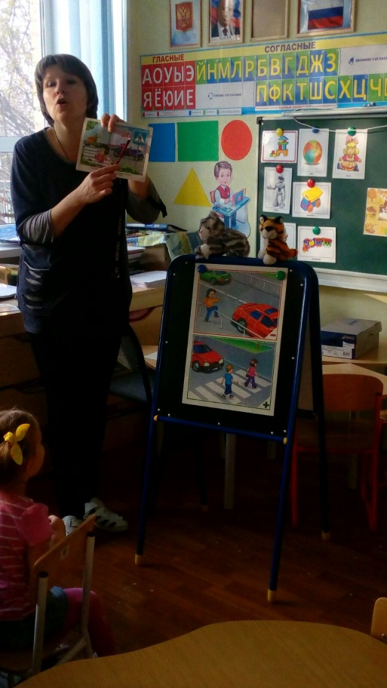
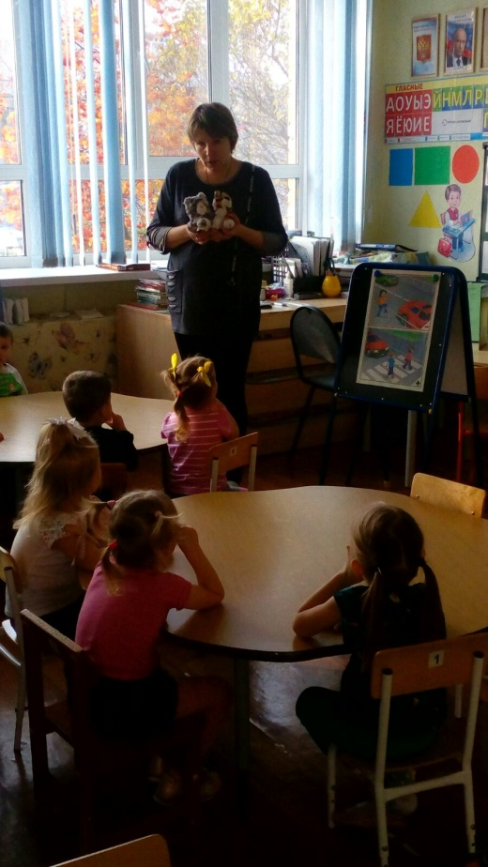
II этап – Познавательно-исследовательский: 1.Создание игровой ситуации(встреча со сказочными персонажами).

Slide 8
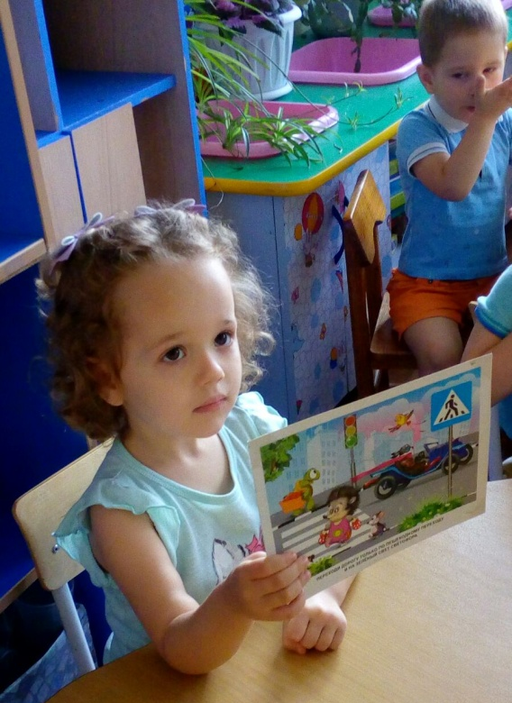
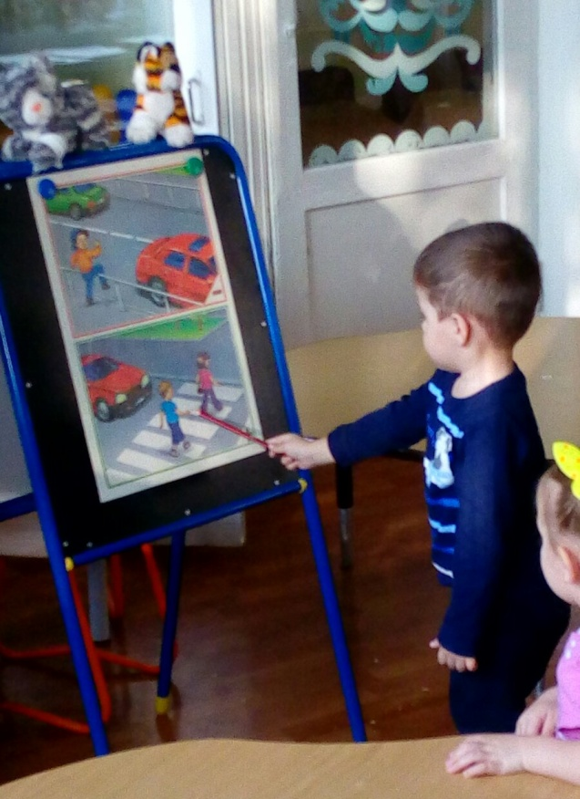
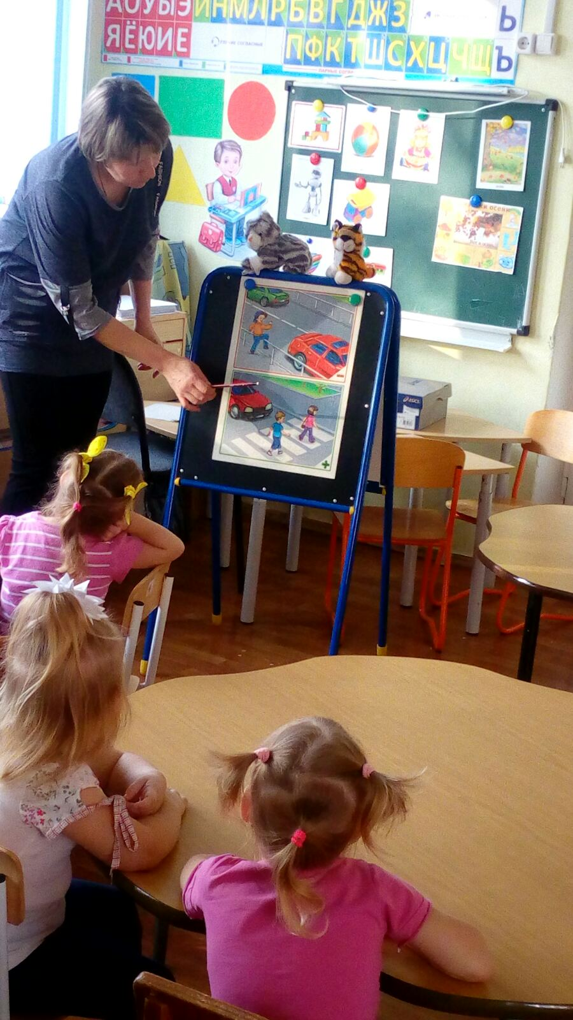
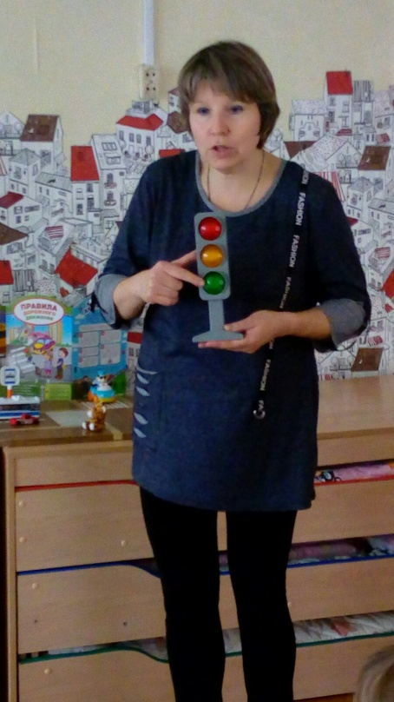
2.Беседа,заучивание стихотворений о правилах ППД

Slide 9
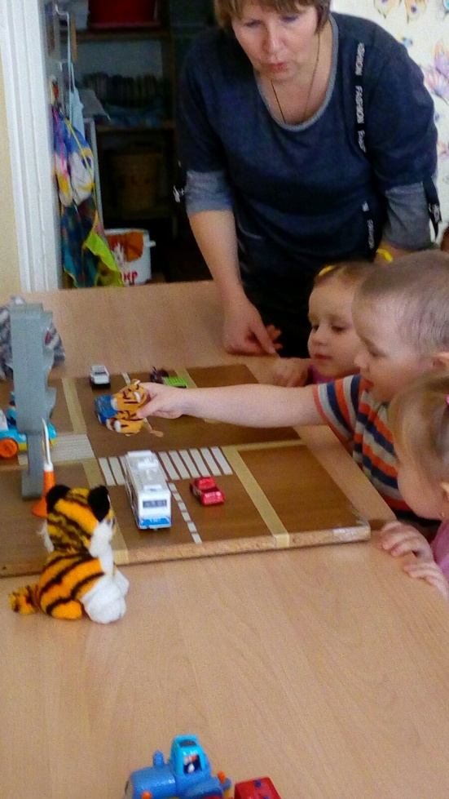
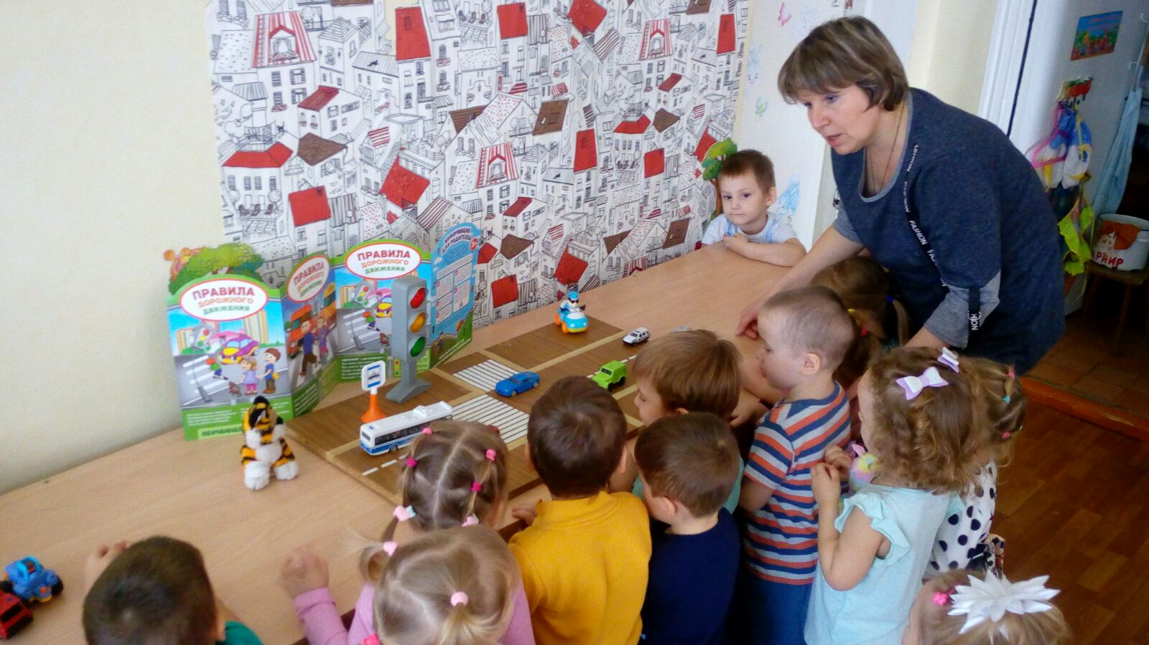
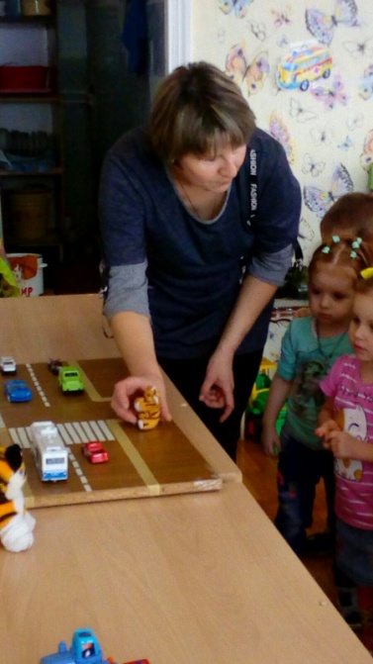
3.Моделирование опасных и безопасных дорожных ситуаций. 4.Игра пазлы ( «Светофор»и «Пешеходный переход»).

Slide 10
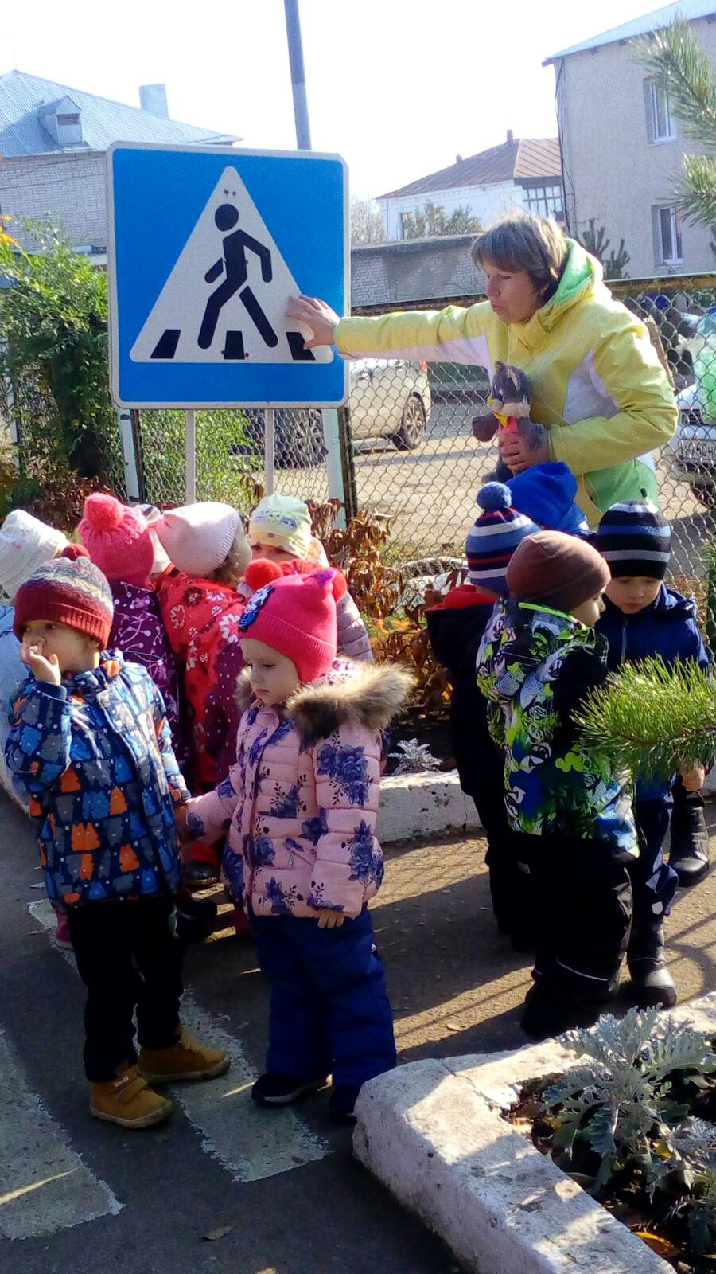
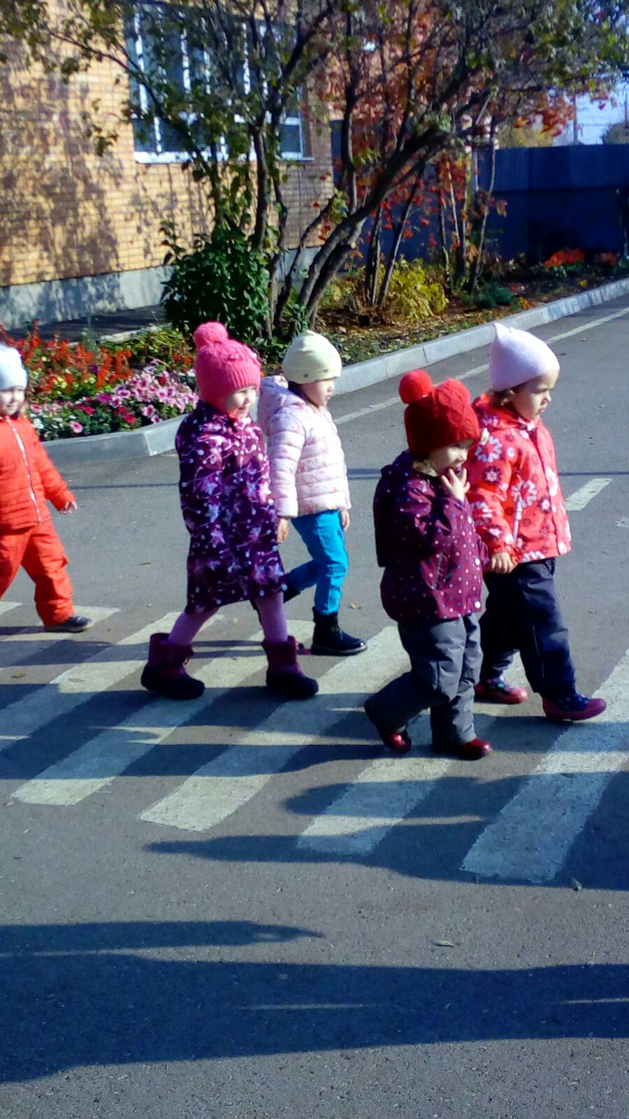
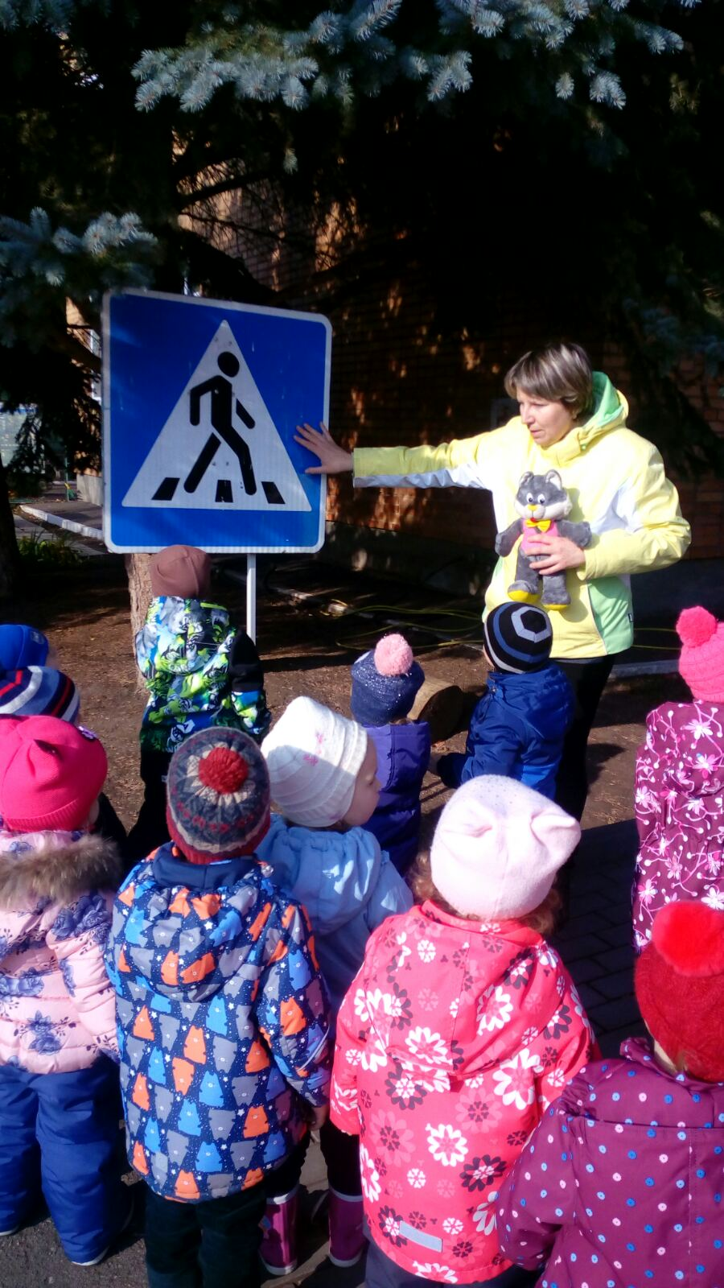
III этап- Обобщающий: 1.Посвящение в пешеходы.

Slide 11
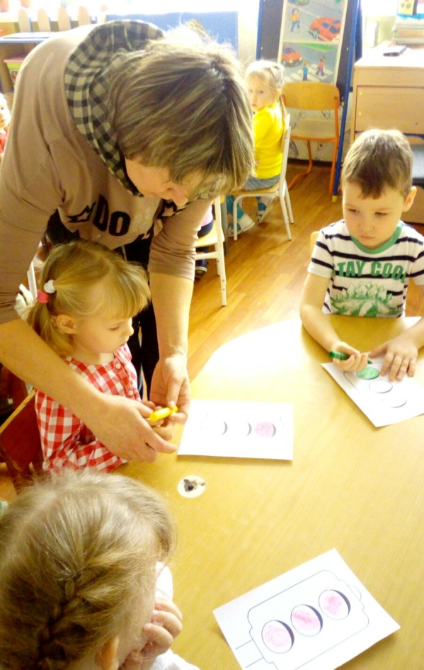
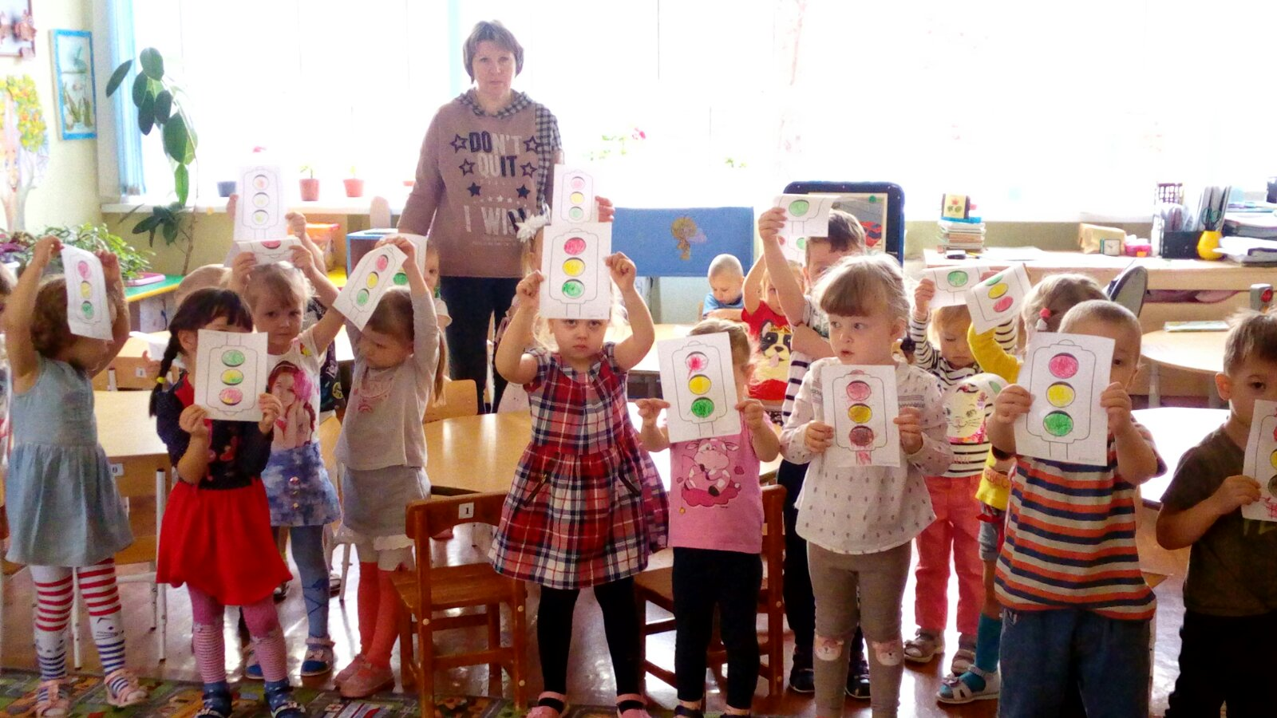
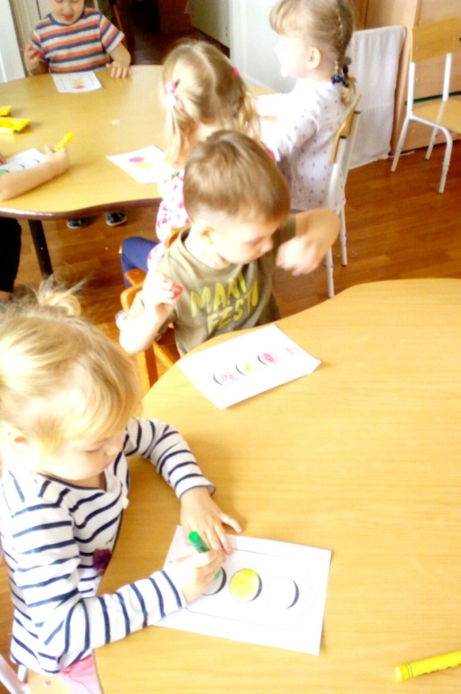
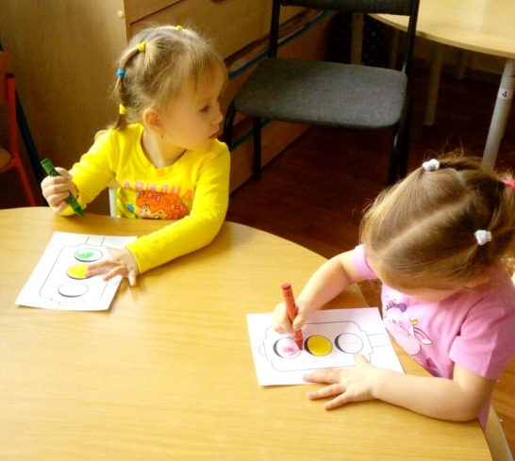
2. Изобразительная деятельность: тема : «Светофор» (рисование)

Slide 12
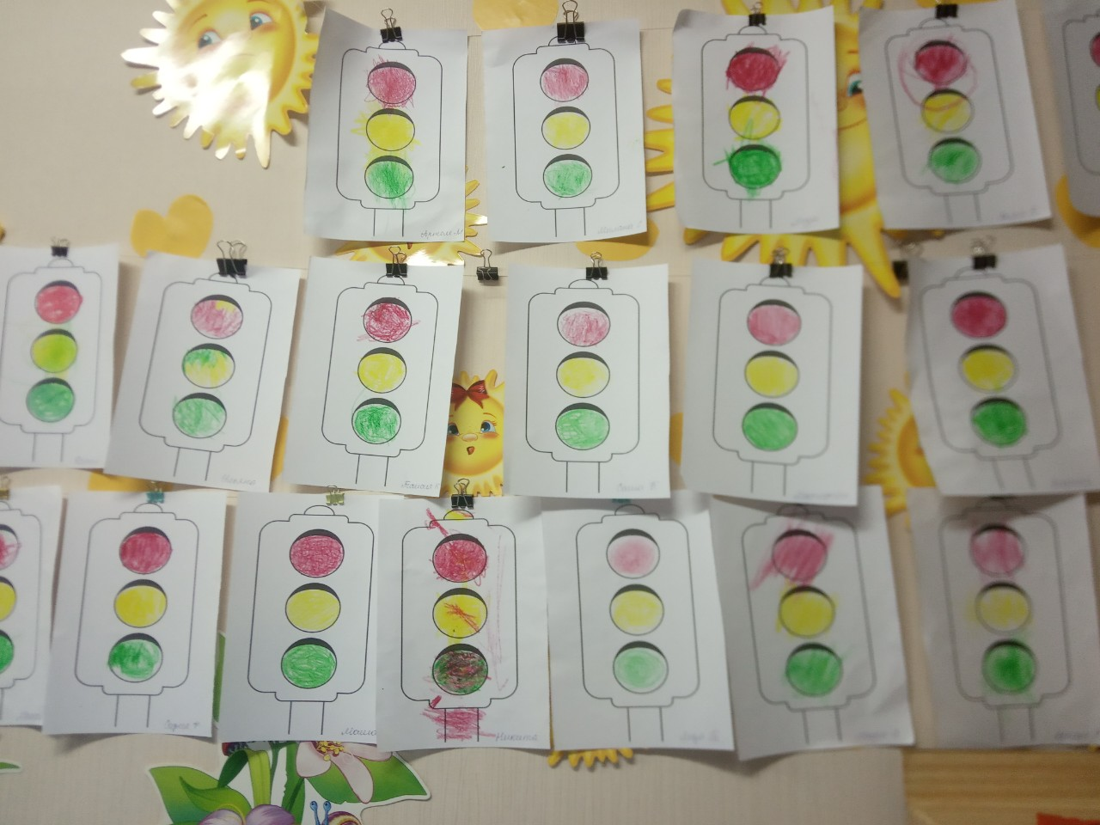
Выставка совместного творчества

Slide 13
Игра «Лучший пешеход» . Цель: Закрепить знание правила дорожного движении Дидактическое упражнение «Наша улица» Цель: Дети закрепляют модель поведения при переходе дороги: остановится , посмотреть на светофор , посмотреть по сторонам, и переходить дорогу на зеленый свет светофора Дидактическая игра «Светофор» Цель: Закрепить названия сигналов светофора, развивать внимания Дидактическая игра «Зажги светофор» Цель: Формировать представление о безопасности пешеходов на дороге; закреплять знания основных цветов светофора.
Наши игры

Slide 14
На данном этапе работа на проекте не закончена, работа будет продолжаться, планируется привлечь родителей в проект и продолжить работу над проектом. Безопасность детей зависит от совместной работы родителей и педагогов. Помните, что на нашем примере, ребенок приобретает собственный опыт.

Slide 15
Список литературы: 1. Т.Ф. Саулина. Знакомим дошкольников с правилами дорожного движения 2. Кларина Л.М., Прилуцкая А.А. Дети и дорога: Основа безопастности. 3. Интернет ресурсы

Slide 16
Спасибо за внимание

